Slide 1
Tarea semana 3
Docente: Ricardo R.H
Autor. Xofia S.M
Materia: Tecnología

Slide 2
Link de la presentación
file:///C:/Users/Victoria/OneDrive/Desktop/index.html

Slide 3
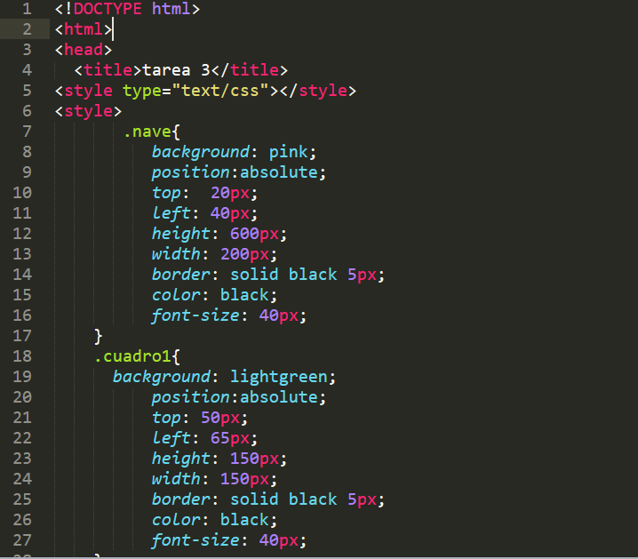
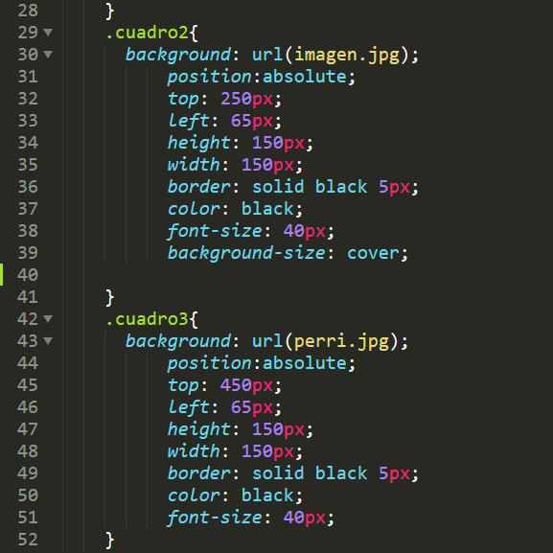
FORMULA

Slide 4
HIPERVINCULOS

Slide 5
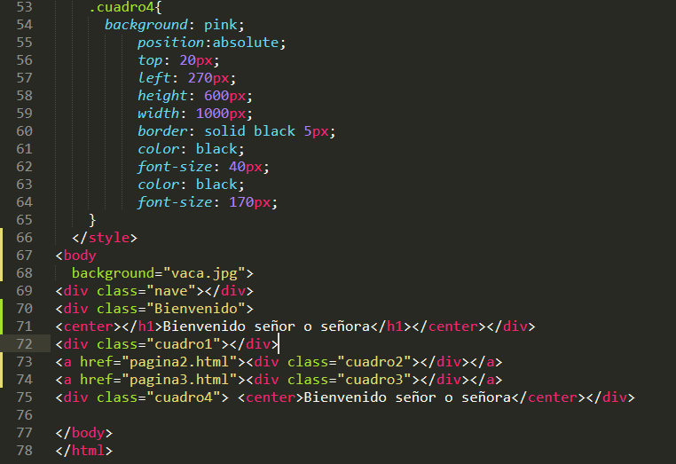

Slide 6
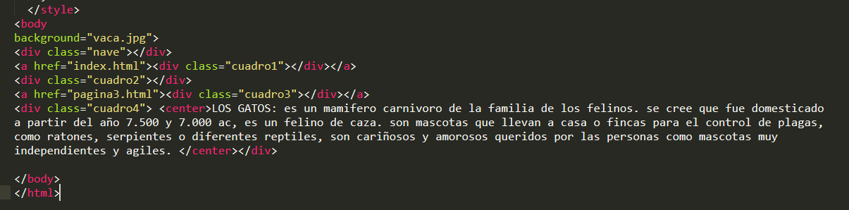

Slide 7
